Slide 1



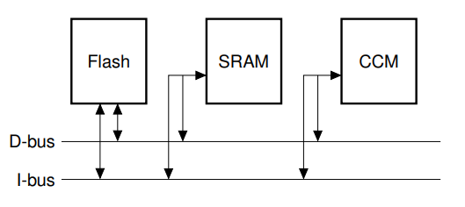
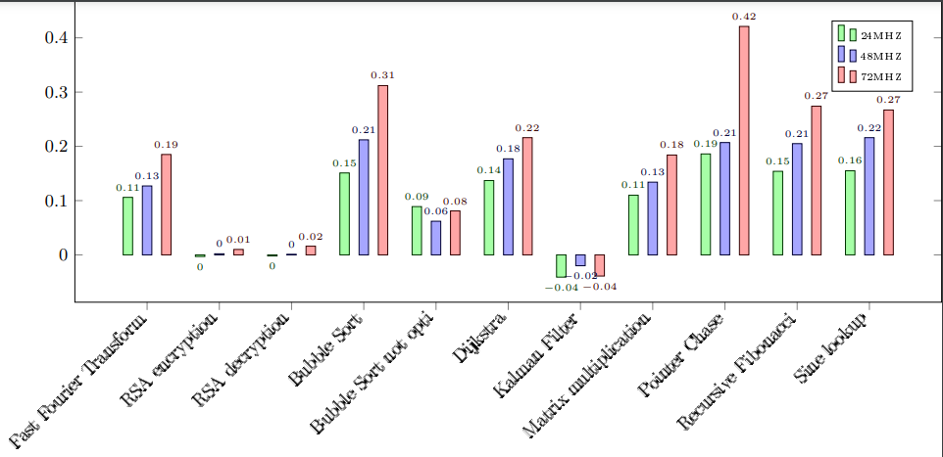
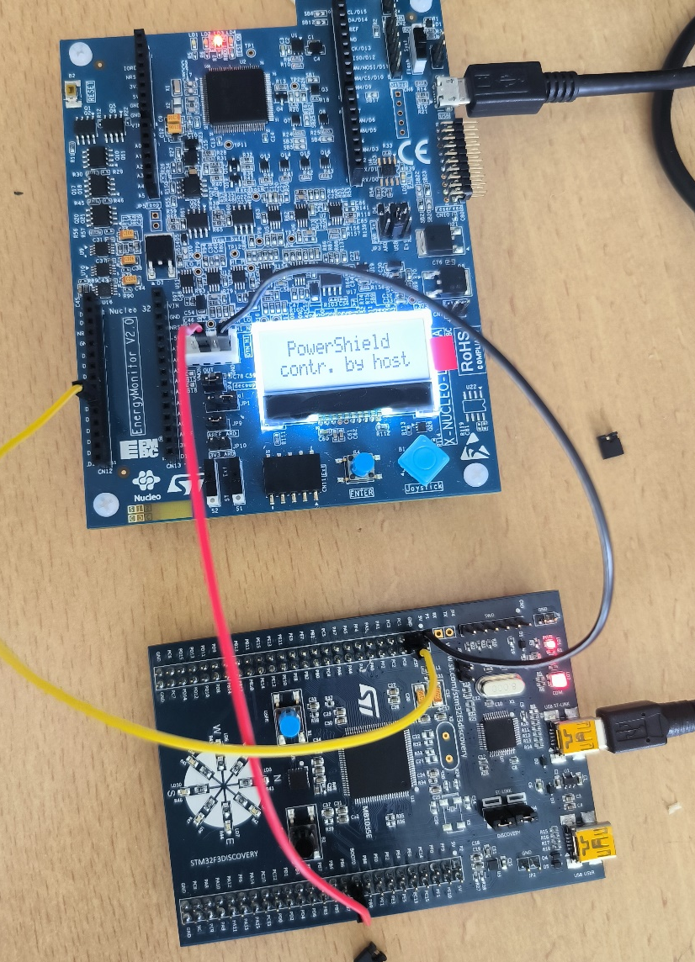
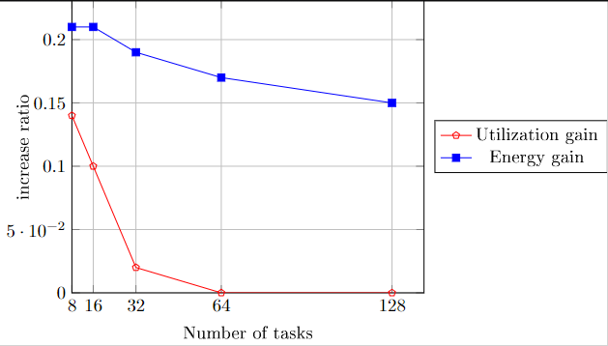

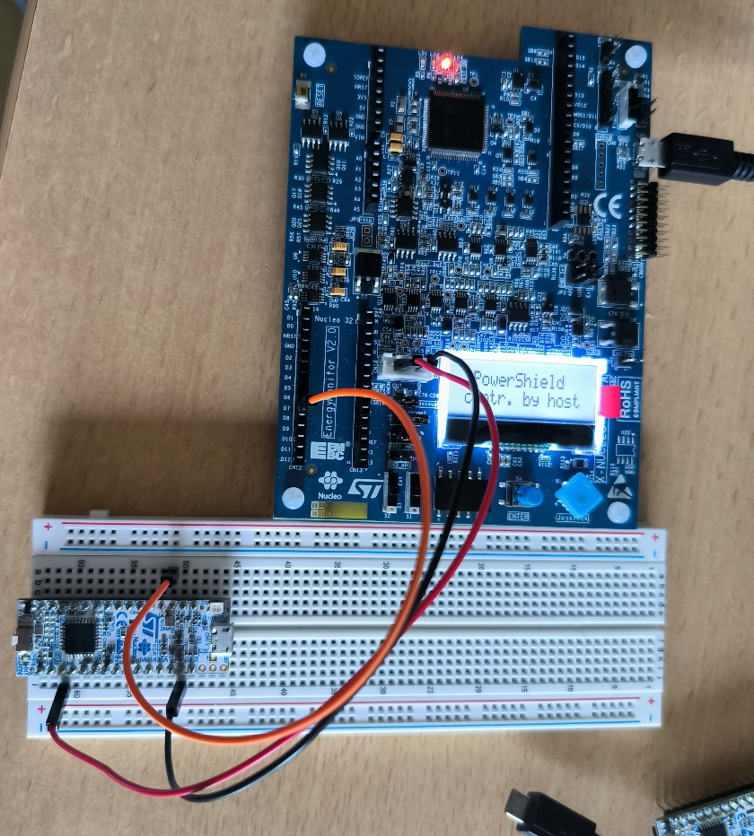
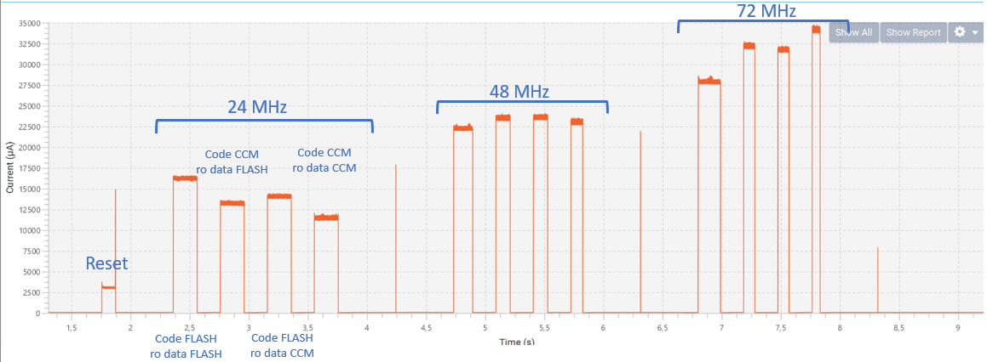
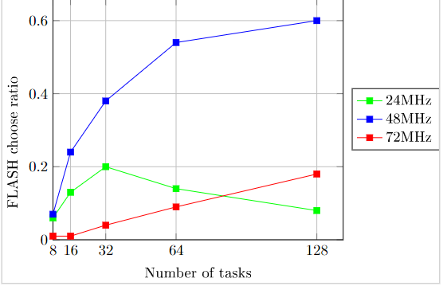
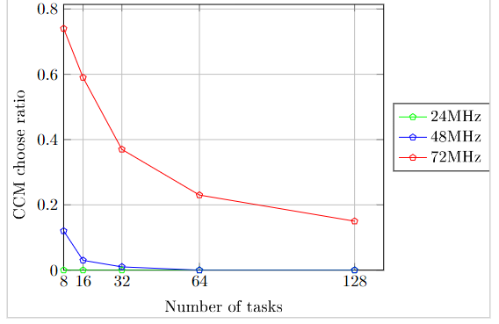
Energy-aware memory allocation in real-time systems
Thomas Loïc - IR
LAAS-CNRS
Trouver une méthode d’allocation mémoire afin de minimiser la consummation électrique d’un système temps reel.
Des tests seront fait sur les microproceseurs STM32G431KB et STM32F303. La consummation électrique a été relevée grâce au NUCLEO-LPM01A
La CCM-SRAM sur les microcontroleurs
Un impact du CCM sur l’énergie
Peux transférer aussi bien des données que des instructions au processeur
Accès mémoire plus rapide pouvant accélérer l’exécution d’un code
Amélioration de l’énergie en déplaçant les instructions de la FLASH vers le CCM
Quand la fréquence augmente l’impact du CCM est de plus en plus notable.
La mémoire FLASH a une vitesse maximale inférieur à celle du processeur. Si la différence entre ces deux vitesses est trop grande alors le processeur doit attendre ce qui augmente le temps d’exécution et l’énergie
Mesures sur les microprocesseurs
1
La carte NUCLEO-LPM01A est connectée au alimente le processeur cible et permet de relever sa consommation. Les informations sont transmises à l’ordinateur par USB
Microprocesseurs STM32F303 équipé d’une CCM-SRAM de ,,, kB et pouvant tourner jusqu’à 72MHz
Microprocesseur STM32G431KB ayant aussi une CCM-SRAM mais de ,,, kB. Contrairement au STM32F il embarque d’autres caractéristiques comme :
Un cache d’instructions et de données
Deux différentes SRAM (1 et 2)
Une option de PRE-FETCH
Minimiser l’énergie dans le cas du temps réel
Modèle d’optimisation
2
Taskset
1
Pour toutes les taches du taskset nous avons les données de temps d’exécution et d’énergie pour chaque configuration mémoire.
Grâce à cela le modèle d’optimisation peut trouver l’allocation de l’ensemble des tâches pour minimiser l’énergie.
Le modèle respecte des contraintes :
Temps réel : les deadlines des tâches doivent être respectées
Mémoire : nous spécifions les capacités de chacune des mémoires et elles ne doivent pas être dépassé
Résultats :
Le modèle peut permettre d’économiser jusqu’à 21% d’énergie.
Pour cela les tâches allouées au CCM tournent à fréquence maximale et fait gagner du temps pour pouvoir faire tourner les autres tâches depuis la FLASH le plus lentement possible
3
Obtention des données
Résultat d’une mesure d’intensité sur l’exécution du pointer chase
Pour obtenir suffisamment de données nous avons écrit 10 benchmarks tournant sur les deux processeurs.
Nous exécutons chacun des benchmarks à différentes fréquences et avec toutes les configurations mémoire possible :
Instructions dans le CCM, la SRAM ou la FLASH
Données d’entrées dans la SRAM
Données en lecture seule dans le CCM, la SRAM ou la FLASH
Le graphique ci-dessus peut être sauvegardé en format CSV et grâce à un script python nous pouvons récolter les informations de consommation pour tous les benchmarks
Présentation des stages de 4ème année 2022- 2023

